Slide 1


Введение в программирование.

Slide 2
Инициализация переменной
Строчная переменная name
Целочисленная переменная number
Дробная переменная numberWithPoint
Логическая переменная iExist
string name = “Nick”;
int number = 13;
float numberWithPoint = 33.45f;
bool iExist = true;
Символьная переменная symbol
char symbol = ‘♥’;
Code Example

Slide 3
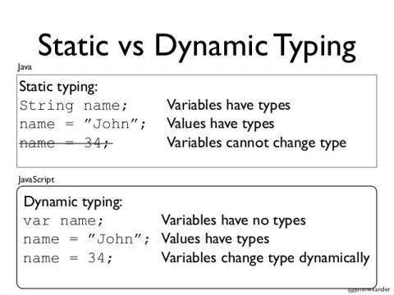
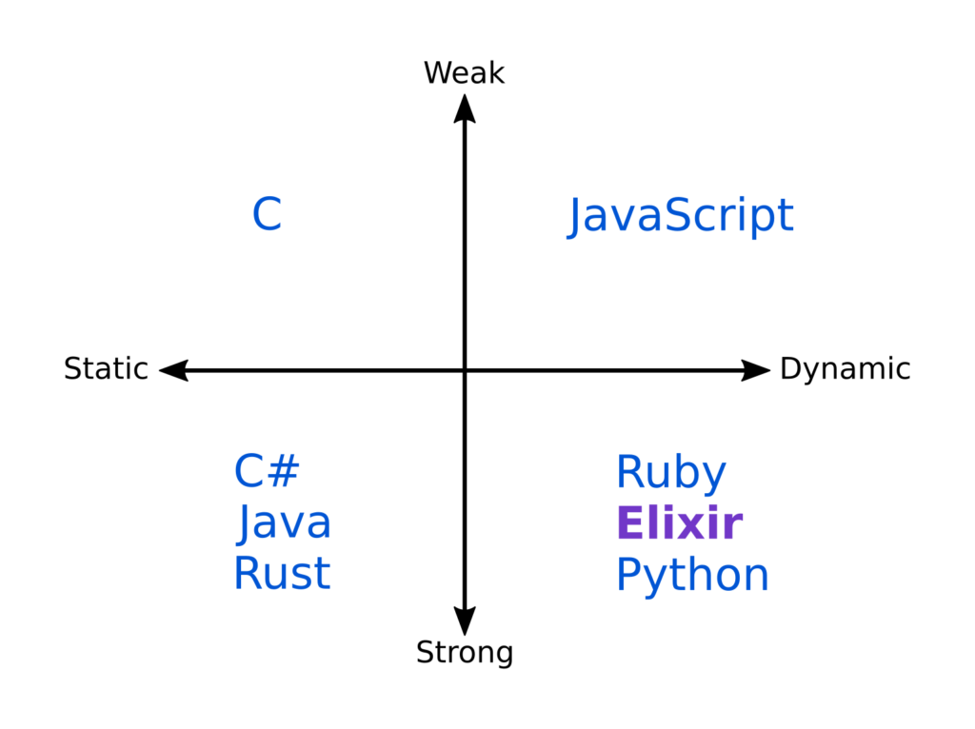
Переменные. Динамическая и Статическая типизации.

Slide 4
Типы переменных в C#
char {U+0000; U+FFFF}
string {много char’ов}
bool {false || true}
byte {0; 255}
sbyte {-128; 127}
decimal {±1,0 x 10⁻²⁸; ±7,9228 x 10²⁸} 28-29 знаков
double {±5,0 × 10⁻³²⁴; ±1,7 × 10³⁰⁸} 15–17 цифр
float {±1,5 * 10⁻⁴⁵; ±3,4 * 10³⁸} 6–9 цифр
object
dynamic
int {-2 147 483 648; 2 147 483 647}
uint {0; 4 294 967 295}
long {-9 223 372 036 854 775 808; 9 223 372 036 854 775 807}
ulong {0; 18 446 744 073 709 551 615}
short {-32 768; 32 767}
ushort {0; 65 535}

Slide 5
Взаимодействие с консолью
Вывод текста в консоль
Вывод текста с автоматическим переносом строки в конце
Ввод пользователя одного символа
Ввод пользователя одной строки (считываются все символы, пока не будет нажат Enter)
Console.Write();
Console.WriteLine();
Console.ReadKey();
Console.ReadLine();
Code Example

Slide 6
Переменные и консоль
Запись данных пользователя в строчную переменную
Запись данных пользователя в числовую переменную
Вывод информации из переменной в консоль
string name = Console.ReadLine();
int number = Convert.ToInt32(Console.ReadLine());
Console.WriteLine(“Your name is ” + name);
Code Example

Slide 7
Практика! Погнали!
ЗАДАЧИ:
Вывести в консоль текст
Написать программу, которая просит у пользователя данные, а потом выводит их обратно, в консоль. (реализовать echo)

Slide 8
Операторы ветвления
Оператор ветвления IF
Если условие истинно, тогда выполняется оператор.
Например:
if (условие) { оператор; }
if (Console.ReadLine() == “Hello”) {
Console.WriteLine(“Hello :)”);
}
Code Example

Slide 9
Операторы ветвления
Оператор ветвления ELSE IF (проверяется если условия IF или стоящих выше ELSE IF ложны)
Оператор ветвления ELSE (выполняется если условия всех IF и ELSE IF ложны)
Пример:
else if (условие) { оператор; }
else { оператор; }
string userInput = Console.ReadLine();
if (userInput == “Hello”) { Console.WriteLine(“Hello :)”); }
else if (userInput == “How are you?”) { Console.WriteLine(“I’m fine (◠‿◠✿)”); }
. . .
else if (userInput == “Do you love cookies?”) { Console.WriteLine(“Sure!”); }
else { Console.WriteLine(“I don’t understand :(”); }
Code Example

Slide 10
Логические операторы
Оператор логического исключения ИЛИ ^
Оператор логического ИЛИ |
(обязательно проверяет оба оператора)
true ^ true false
true ^ false true
false ^ true true false ^ false false
true | true true
true | false true
true | null true false | true true
false | false false
false | null null
null | true true null | false null
null | null null
Условный оператор логического ИЛИ ||
(если первый оператор true, то второй не проверяется)
true || true true
true || false true
false || true true false || false false
Boolean Operators

Slide 11
Логические операторы
Условный оператор логического И &&
(если первый оператор false, то второй не проверяется)
Оператор логического И &
(обязательно проверяет оба оператора)
true & true true
true & false false
true & null null false & true false
false & false false
false & null false
null & true null null & false false
null & null null
true && true true
true && false false
false && true false false && false false
Boolean Operators

Slide 12
Примерчик
Console.Write(“Write your name: ”);
string name = Console.ReadLine();
Console.Write(“Write your age: ”);
int age = Convert.ToInt32(Console.ReadLine());
if (age >= 18 && name == “Batman”) {
Console.WriteLine(“Hi, Batman 😎😎😎”);
} else if (age >= 18) {
Console.WriteLine(“Hello, ” + name + “! Сome in ヽ(^∇^)ノ”);
} else {
Console.WriteLine(“Hello, ” + name + “. Sorry, but you are too small”);
}
Code Example

Slide 13
Практика! Погнали!
ЗАДАЧИ:
Написать программу, которая запрашивает у пользователя данные, делает по ним 3 проверки и выводит на их основе разные результаты в консоль.
Написать программу, которая даёт пользователю 2 запроса на 2 типа информации (например: возраст и вес) и делает по ним минимум 3 проверки и выводит на их основе разные результаты в консоль.
ДЛЯ КРУТЫХ
Реализовать калькулятор с базовым функционалом (сложение и вычитание двух чисел)

